Slide 1

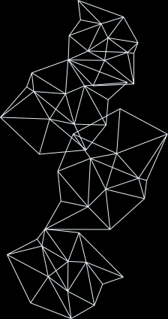

INCUBADORA NEONATAL INTELIGENTE

Slide 2
IDÉIA INICIAL
O objetivo deste projeto é o desenvolvimento de uma incubadora neonatal, utilizada para auxiliar no desenvolvimento de bebês prematuros através de uma temperatura controlada. A ideia da solução IoT é enviar os valores de temperatura remotamente para a equipe de médicos e enfermeiros para que possam ter melhor controle dentro da UTI NeoNatal

Slide 3
DISPOSITIVOS E SENSORES
ESP32 - microcontrolador com módulos integrados
LED azul: aceso, indica que a temperatura interna é ideal
LED vermelho: para emergencias, um sinal que a temperatura interna não é apropriada
OLED: para mostrar a temperatura atual
Resistor
Simulador Wowki
MQTT para enviar as informações

Slide 4
MERCADO ATUAL
Sistemas como GE Giraffe e Dräger Babyleo já realizam esse controle, mas são limitados a softwares fechados e tem o preço alto.
O uso do ESP32, por ser um hardware livre, pode diminuir os custos
Implementação do LED de emergência para alertas visuais e envio remoto de dados via MQTT em tempo real.

Slide 5
BENEFÍCIOS
Acompanhamento em tempo real, recebimento de alertas remotos, caso necessário.
Histórico do equipamento para verificar seu funcionamento e poder reparar a tempo se for preciso
Reduz os riscos do bebê não ficar exposto a uma temperatura fora do permitido

Slide 6
RELAÇÃO COM OUTROS DISPOSITIVOS
Pode ser integrado com outros sistemas de medição do hospital, de forma a unificar os eventuais alertas para que os dispositivos auxiliem no monitoramento e no aviso imediato, além da possibilidade de integrar com outros sensores, como o de umidade

Slide 7
VIABILIDADE COMERCIAL
Pode ser essencial para hospitais menores e hospitais públicos, já que não possuem limitações de orçamento para adquirir produtos com um alto preço de mercado, como é o caso das atuais incubadoras inteligentes

Slide 8
CONCLUSÃO
O desenvolvimento de um projeto envolvendo IoT para uma incubadora neonatal utilizando ESP32 pode ser essencial para diminuir o custo do produto para que, assim, aumente o acesso a este produto e mais pessoas possam ser beneficiadas com ele

